Slide 1
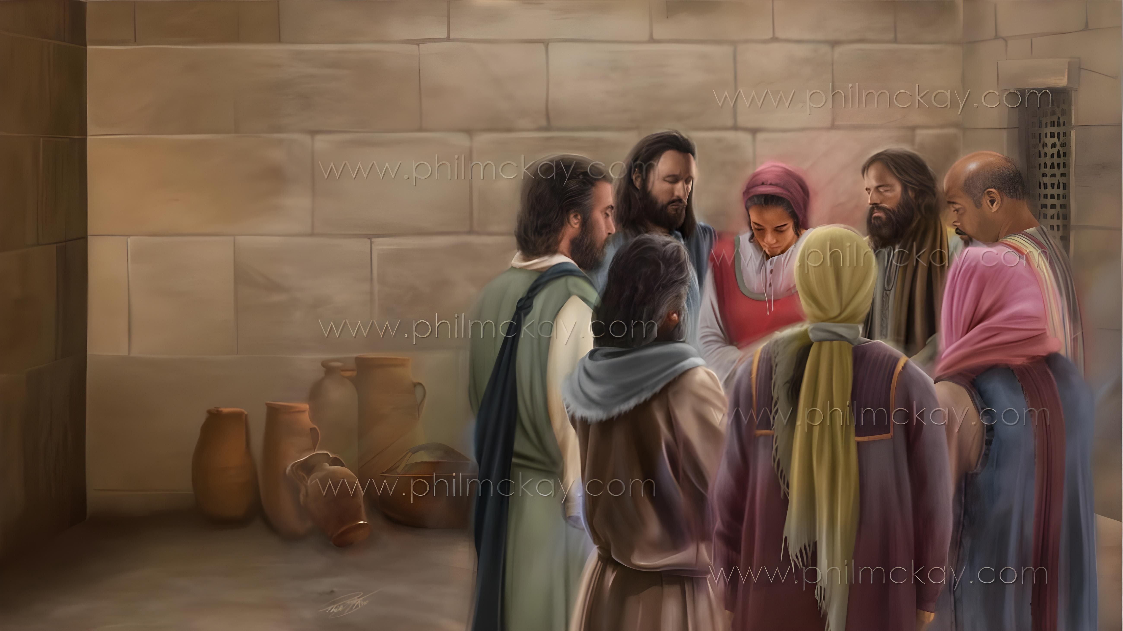
REDENEN VOOR DANKZEGGING EN GEBED
Les 2 voor 10 januari 2026

Slide 2
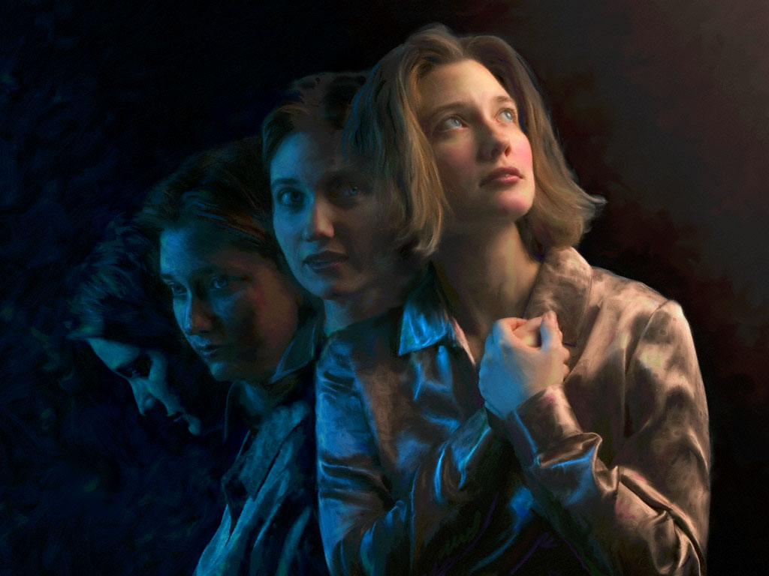

“Ik vertrouw erop dat Hij Die in u een goed werk begonnen is, dat voltooien zal tot op de dag van Jezus Christus.”
Filippenzen 1:6, HSV

Slide 3

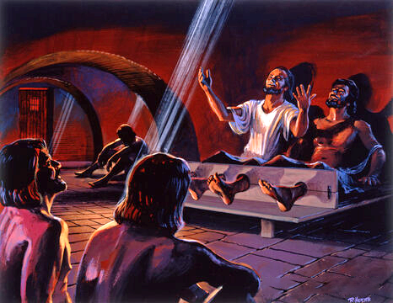
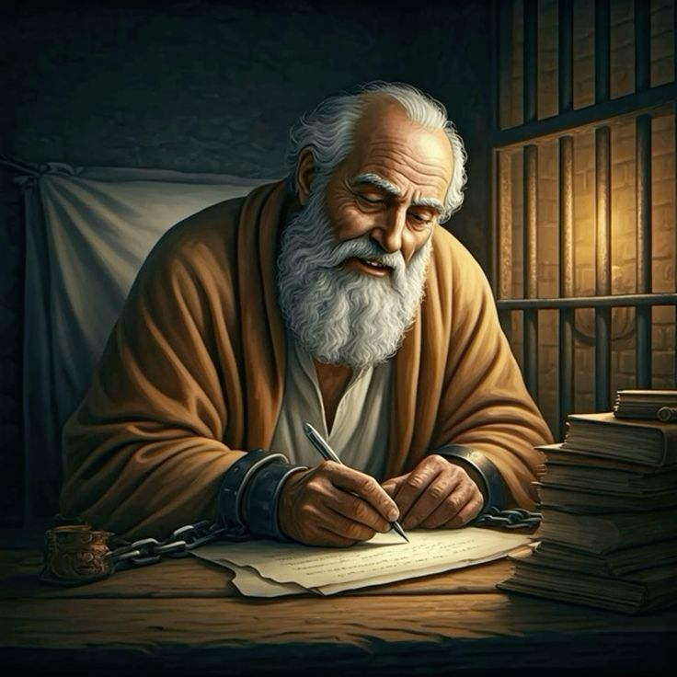







Het waren geen gemakkelijke tijden voor Paulus. Het zou makkelijk zijn geweest om toe te geven aan wanhoop bij het verlies van zijn vrijheid.
Echter, net zoals hij hymnes had gezongen in zijn grimmige Filipische gevangenis, vond Paulus redenen tot dankbaarheid om over te brengen aan zijn broeders en zusters in Filippi en Kolosse.
Zijn gevangenschap weerhield hem er niet van om met zijn Vader te blijven communiceren en voor anderen te pleiten door middel van gebed.
Redenen om dank te betuigen en te bidden in de brief aan de Filippenzen:
Redenen om dankbaar te zijn (Filippenzen 1:3-8)
Gebedsverzoeken (Filippenzen 1:9-11)
Dank betuigen en bidden in moeilijke tijden (Filippenzen)1:12-18)
Redenen om dank te betuigen en te bidden in de brief aan de Kolossenzen:
Redenen om dankbaar te zijn (Kolossenzen 1:3-8)
Gebedsverzoeken (Kolossenzen 1:9-12)

Slide 4
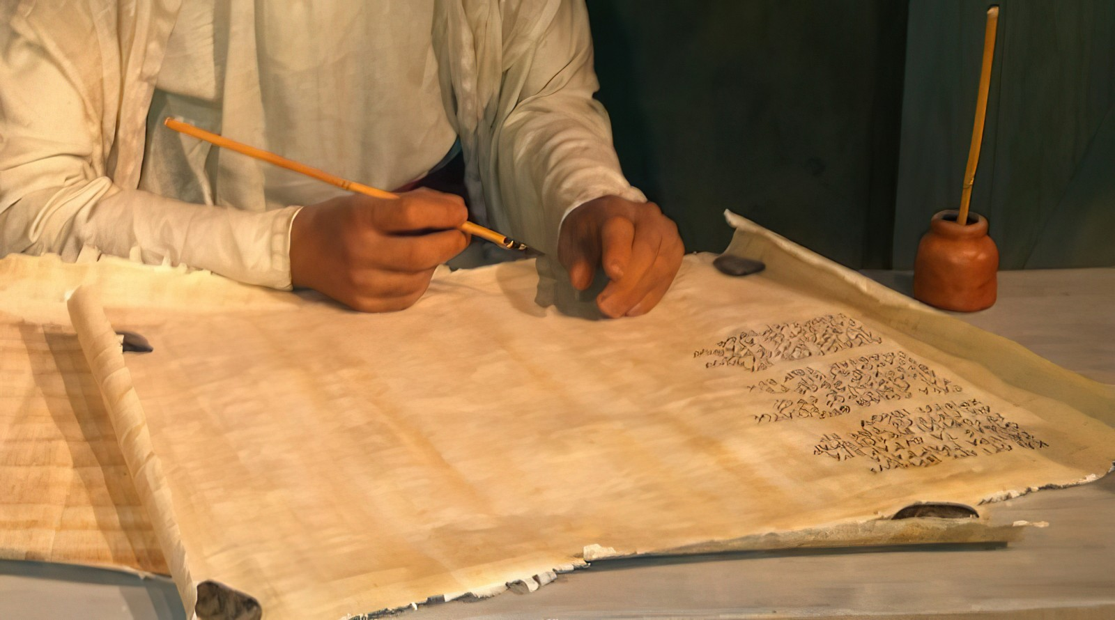
Redenen om dankbaar te zijn en te bidden in de brief aan de Filippenzen

Slide 5

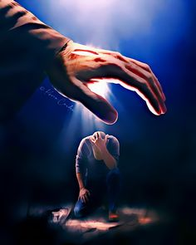
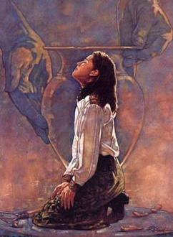
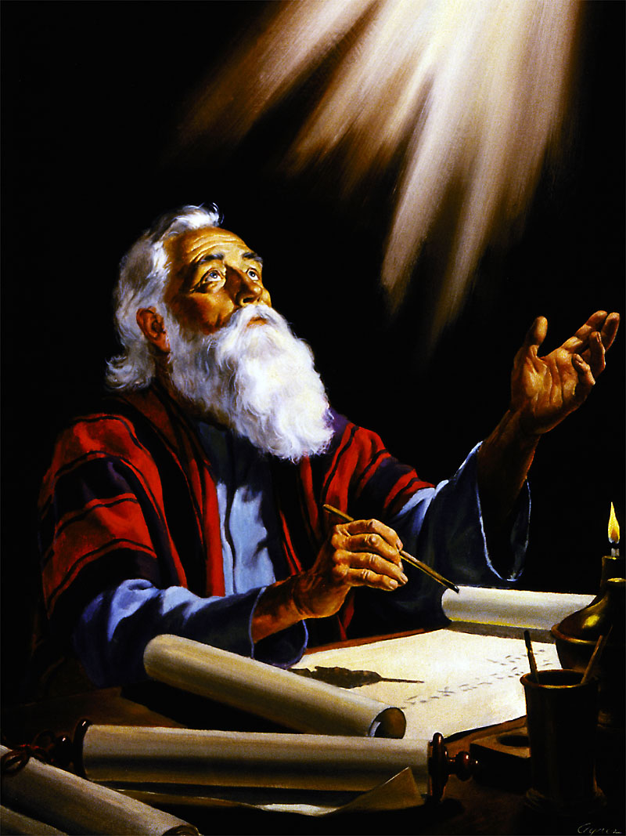
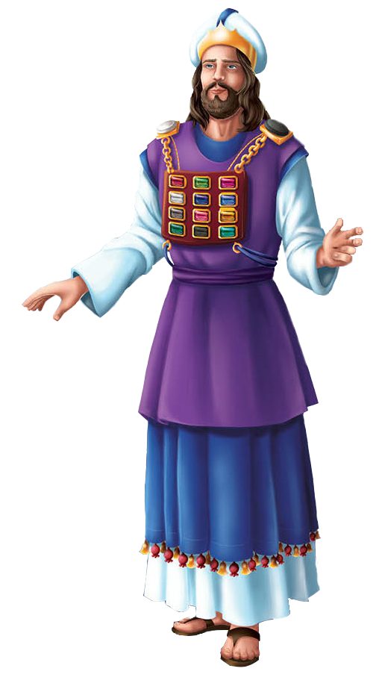
REDENEN OM DANKBAAR TE ZIJN
zondag
“Ik vertrouw erop dat Hij Die in u een goed werk begonnen is, dat voltooien zal tot op de dag van Jezus Christus.” (Filippenzen 1:6)
Paulus begint zijn brief met het danken van God voor de gelovigen in Filippi (Fil. 1:3), van wie hij zielsveel hield. (Fil. 1:8)
Net zoals de hogepriester op zijn borstplaat droeg, naast zijn hart, de namen van de stammen van Israël op edelstenen gegraveerd toen hij voor God stond, droeg Paulus "in zijn hart" elk lid van de kerk wanneer hij voor God stond in gebed om voor hen te pleiten. (Fil. 1:7)
Zijn dankbaarheid omvatte het feit dat de Filippenzen trouw bleven aan het evangelie, en dat God hen elke dag volmaakte. (Fil. 1:5-6)
De derde reden tot dankbaarheid was dat de Filippenzen met hem deelden "in mijn boeien, en in de verdediging en bevestiging van het evangelie". (Fil. 1:7)

Slide 6


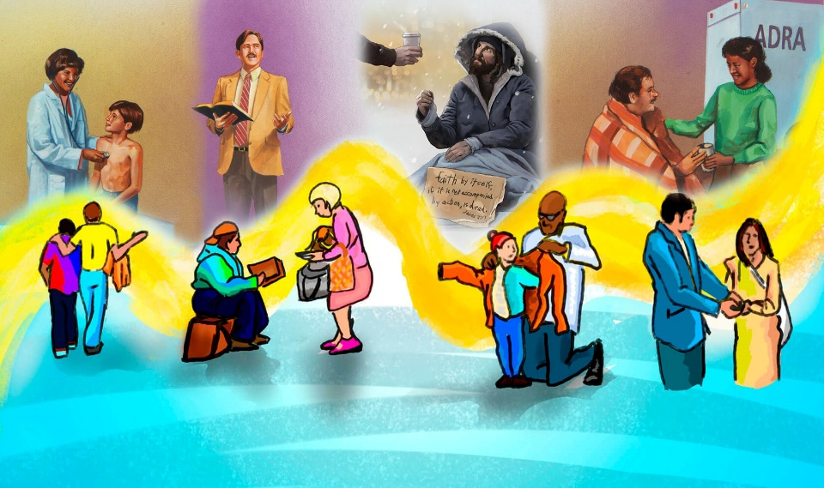
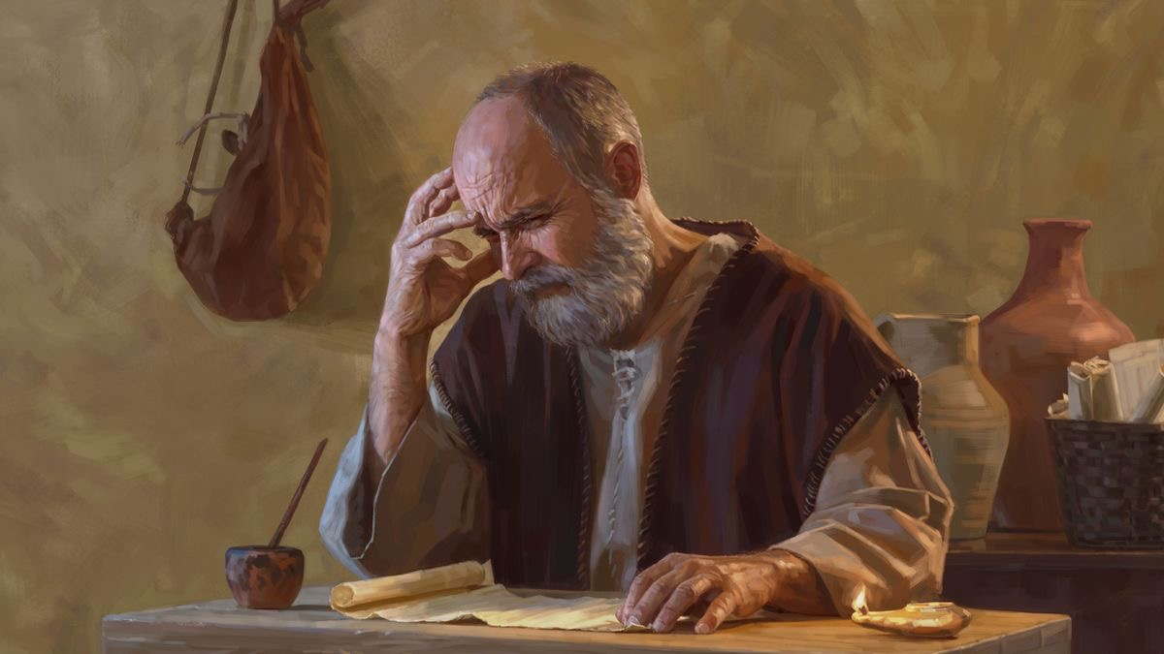
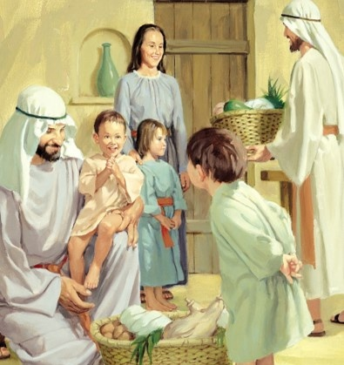
GEBEDSVERZOEKEN
maandag
“En dit bid ik dat uw liefde nog steeds overvloediger wordt in kennis en alle fijngevoeligheid,
opdat u kunt onderscheiden wat wezenlijk is, opdat u oprecht bent en zonder aanstoot te geven tot de dag van Christus, vervuld met vruchten van gerechtigheid, die door Jezus Christus zijn, tot heerlijkheid en lof van God.” (Filippenzen 1:9-11 HSV)
We kunnen Paulus' gebedsmotivatie beschouwen als een "geketende reden“ (Fil. 1:9-11):
Moge liefde in jou over-vloedig zijn
Het zal je wijzer maken
Je zult het beste onder-scheiden
Je zult puur en rechtop zijn
Je zult vrucht dragen door Jezus Christus
Dit zal resulteren in glorie en lof voor God
Hoe kan onze liefde "steeds meer en meer groeien"? Waarom is dat zo belangrijk voor het christelijke leven?

Slide 7
DANKBAAR ZIJN EN BIDDEN IN MOEILIJKE TIJDEN

Slide 8

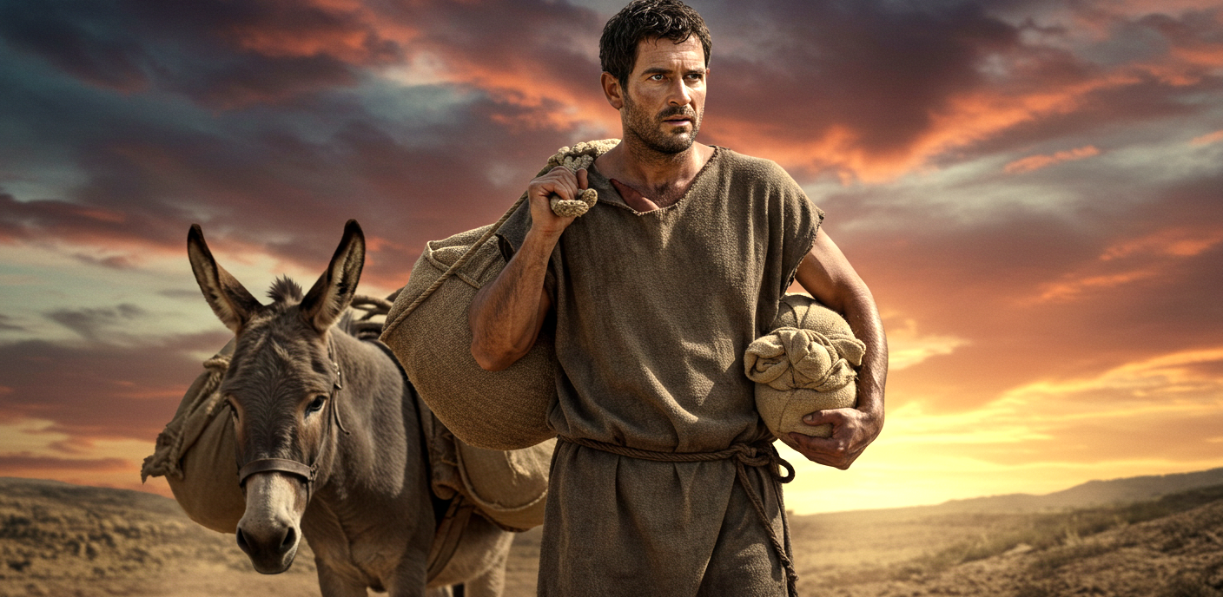
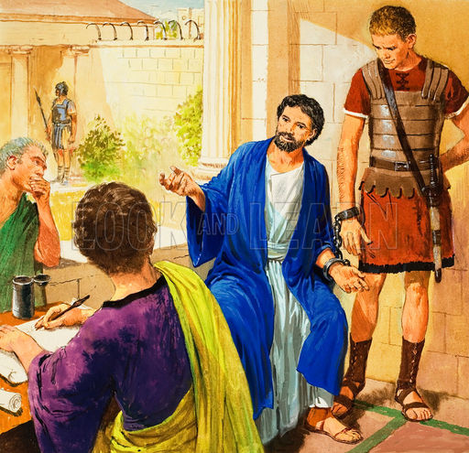
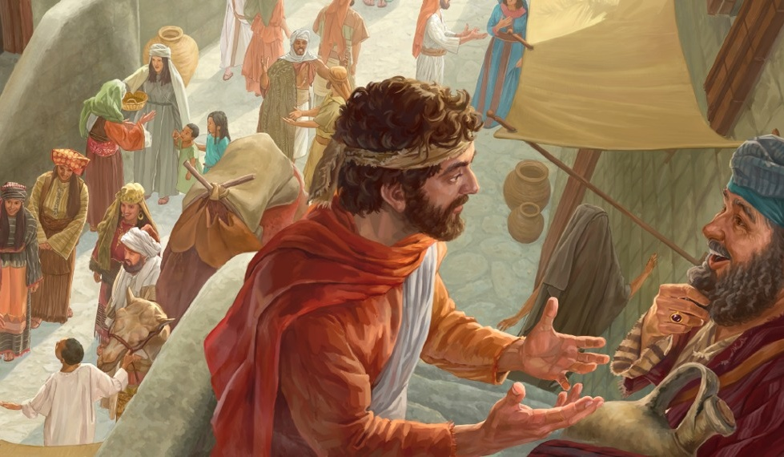
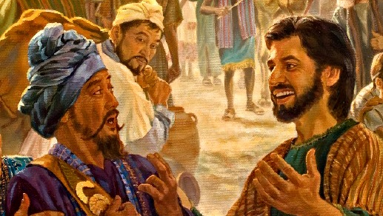
EEN KANS OM HET EVANGELIE TE VERDEDIGEN
dinsdag
“En ik wil dat u weet, broeders, dat wat er met mij is gebeurd, veeleer tot bevordering van het Evangelie heeft gediend.” (Filippenzen 1:12)
Toen de Filipenzen hoorden dat Paulus in Rome gevangen zat, waren zij zeer ontdaan en stuurden Epaphroditus met hulp voor de apostel (Fil. 4:18).
Verre van streek te zijn, dankte Paulus God voor zijn gevangenschap. Waarom dankbaar zijn? Want op deze manier kon hij preken tot wie hij anders nooit had kunnen bereiken (Fil. 1:13).
Bovendien werden andere trouwe broeders aangemoedigd door de houding van de apostel en begonnen ze het evangelie te prediken ongeacht de moeilijkheden (Fil. 1:14).
Anderen, die dachten dat openlijk spreken over het evangelie moeilijkheden voor Paulus zou brengen, hielpen ook – onbedoeld – het te verspreiden (Fil. 1:15-18).

Slide 9
Redenen om dank te betuigen en te bidden in de brief aan de Kolossenzen

Slide 10


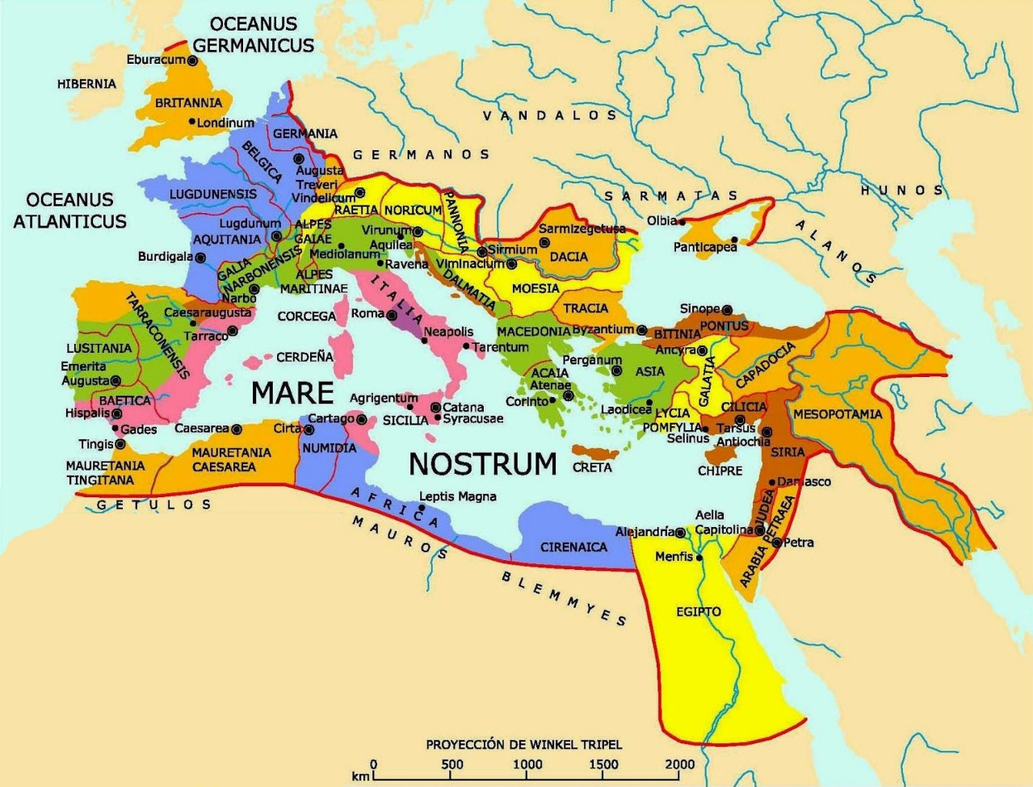
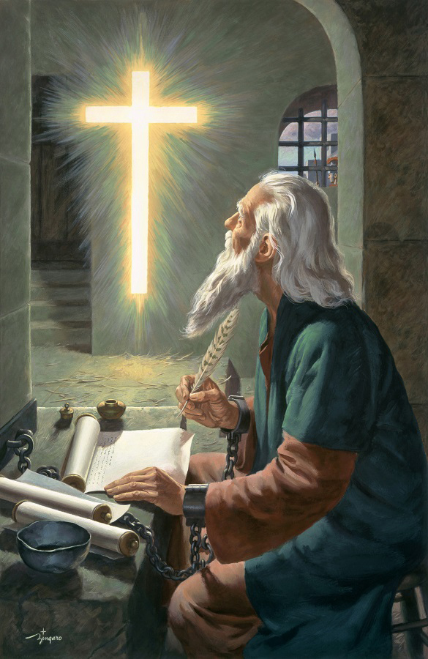
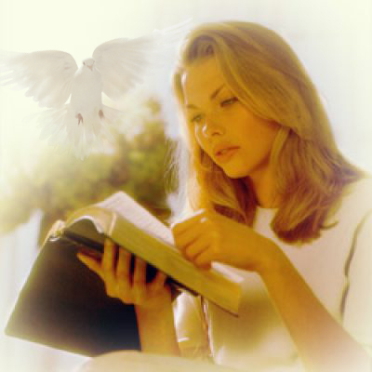
REDENEN OM DANKBAAR TE ZIJN
woensdag
“Wij danken de God en Vader van onze Heere Jezus Christus altijd wanneer wij voor u bidden” (Kolossenzen 1:3)
In navolging van de woorden uit 1 Korintiërs 13:13 dankt Paulus God omdat de Kolossenzen deze drie christelijke deugden hebben: geloof, hoop en liefde (Kol. 1:4-5).
Deze deugden ontstaan "in Christus Jezus", beïnvloeden onze relaties met "alle heiligen" en zijn aan ons overgedragen door "het ware woord van het Evangelie".
Paulus benadrukt dat dit evangelie niet alleen aan de Kolossenzen is verkondigd, maar "door de hele wereld" (Kol. 1:6)... En in slechts 30 jaar!
De kracht van God, die door het Evangelie wordt overgedragen door het werk van de Heilige Geest, maakt de Bijbel "het woord van het leven" (Fil. 2:16). Dit betekent dat we, door het Evangelie te aanvaarden, het eeuwige leven en een erfenis hebben "voor u opgeslagen in de hemel" (Kol. 1:5).

Slide 11



GEBEDSVERZOEKEN
donderdag
“Daarom houden ook wij niet op, vanaf de dag dat wij het gehoord hebben, voor u te bidden en te smeken dat u vervuld mag worden met de kennis van Zijn wil, in alle wijsheid en geestelijk inzicht.” (Kolossenzen 1:9)
Paulus' gebedsverzoek bevat veel goede dingen voor de Kolossenzen (Kol. 1:9-11):
Mogen zij de kennis van God ontvangen, die hen wijsheid en geestelijk inzicht zal geven
Leef als kinderen van God, en behaag Hem op alle manieren
Mogen zij vrucht dragen en groeien in kennis
Mogen zij versterkt worden door Gods kracht zodat zij geduldig mogen zijn
Dit gebed wordt gedaan als "vreugde-volle dank aan de Vader" (Kol. 1:12).
Er zijn vier kanalen waardoor God werkt om Paulus' gebed in ons werkelijk-heid te maken:
De Bijbel (Psalm 119:105)
De geest der profetie (Openb. 19:10), gemanifes-teerd via Ellen G. White
Gods voorzienige leiding (Kol. 4:3)
De Heilige Geest (Jes. 30:21)

Slide 12

“Ons leven moet verbonden zijn met het leven van Christus; wij moeten voortdurend uit Hem putten, aan Hem deelnemen, het levende Brood dat uit de hemel is neergedaald, en putten uit een altijd verse fontein, altijd haar overvloedige schatten uitgevend. Als we de Heer altijd voor ons houden, en ons hart toestaan uit te gaan in dankbaarheid en lofprijzing tot Hem, zullen we een voortdurende frisheid in ons religieuze leven hebben. Onze gebeden zullen de vorm aannemen van een gesprek met God, zoals we met een vriend zouden praten. Hij zal Zijn mysteries persoonlijk aan ons spreken. Vaak komt er een zoete, vreugdevolle aanwezigheid bij ons op van Jezus. Vaak branden onze harten in ons wanneer Hij nadert om met ons te communiceren, zoals Hij met Henoch deed. Wanneer dit in werkelijkheid de ervaring van de christen is, is in zijn leven een eenvoud, een nederigheid, zachtmoedigheid en nederigheid van hart te zien, die aan allen met wie hij omgaat laten zien dat hij bij Jezus is geweest en van Hem heeft geleerd.”
ELLEN G. WHITE (LESSEN UIT HET VAN ALLEDAG, PAG 75)

